Slide 1
HTML 5 & 移动互联网
www.webos365.com
魏永增 （Cator V）

Slide 2
標哥（网名）
About Me
Cator V
魏永增
@catorv
Apple fans
Web开发者
当前关注的领域：
移动互联网应用开发
HTML 5 相关技术
webOS 应用开发（Mojo & Enyo）

Slide 3
内容
1
移动互联网及其现状分析
2
HTML 5 与移动应用开发
3
开发实例演示
4
Q&A

Slide 4
引言
The Web will unify fragmented mobile OS world
Web将统一混沌的移动OS世界
HTML 5 is key to unifying mobile web
HTML 5 是统一移动互联网的关键
---- Opera

Slide 5
什么是移动互联网
移动互联网是将移动通信和互联网二者结合，用户借助移动终端（手机、平板、PDA、上网本等），通过网络访问互联网。
移动互联网使用的关键技术
Web 2.0技术（以互联网为平台、利用集体智慧、数据是核心、丰富的用户体验等）
云计算（超大规模、高可扩展性、高可靠性、相对廉价等）

Slide 6

应用开发者是移动互联网的主角
移动互联网应用开发将成为新的掘金点

Slide 7
移动应用开发盈利现状（2010年）
数据来源：DCCI互联网数据中心

Slide 8
移动互联网应用开发面临的问题
处理器运算能力较差，内存小。电池续航能力较差。屏幕小且尺寸不统一。键盘输入比较困难。
设备
多种不同的手机操作系统，各自的用户交互体验差异较大，相应的应用编程环境也各不相同。
开发
移动网络带宽小，流量费用不便宜，网络稳定性较差。
网络

Slide 9
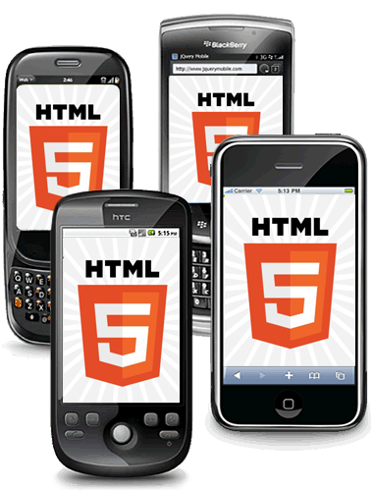
HTML 5 与移动应用开发
让开发变得更轻松

Slide 10
HTML 5的特性
Web Socket
语义化的标签元素
（Semantic Elements）
离线功能
（Offline）
新的表单功能（Forms）
本地存储
（Local Storage）
<HTML 5>
绘图API（Canvas）
地理位置信息
（Geolocation）
视频与音频（Video & Audio）
Web Worker

Slide 11
HTML 5 在移动应用开发方面的优势
1
2
3
跨平台：
开发成本低于本地应用。不同的操作系统上拥有统一的用户交互体验。
基于Web技术：更多开发人员有丰富的Web开发经验和工具积累，也形成了成熟的开发社区
易用部署：
统一的部署更新方式。迭代更敏捷，实现持续更新。

Slide 12
Web 应用程序

Slide 13
使用 HTML 5 开发移动应用的注意事项
不是所有人都拥有智能手机
移动设备的浏览器对HTML的支持并没有其桌面版本那么全面。
不同浏览器间的兼容性问题

Slide 14

开发实例演示
使用 HTML 5 开发一个移动应用

Slide 15






使用第三方开发框架
iUI
zepto.js

Slide 16
魏永增
catorwei@gmail.com
@catorv
Thank You !
提问与回答 （Q&A）

